Slide 1


蝦皮購物母公司 Sea x OpenAI
黑客松亞太區系列賽
12 September 2026

Slide 2
座位安排
投影幕
▲ 舞台 ▲
投影幕
IT
諮詢處
25
1
6
10
貴賓/評審
20
26
2
7
11
14
17
21
27
茶水供應
3
8
12
15
18
22
28
4
9
13
16
19
23
29
5
24
30
出口
出口
服務台
醫護站

Slide 3
議程
9:40 AM |  | 開幕式
10:22 AM |  | 比賽規則說明
10:35 AM |  | 開始開發
12:30 PM |  | 午餐
5:35 PM |  | 作品提交截止時間
5:52 PM - 6:58 PM |  | 第一輪評選、晚餐
7:48 PM - 8:44 PM |  | 第二輪評選
9:10 PM |  | 頒獎
9:45 PM |  | 紀念品、參賽證明發放
10:05 PM |  | 活動結束

Slide 4
工具設定
Wi-Fi 連線
Codex Credits (美金100元，約新台幣3,000元)
API Credits (美金100元，約新台幣3,000元)
Wi-Fi 名稱
登入您欲使用的 ChatGPT 帳號
1
前往 platform.openai.com，登入您的 ChatGPT 帳號。
SEAXOPENAI2026
1
密碼
2
開啟寄送至您信箱的啟用郵件，並點擊其中的專屬優惠連結，點選「Redeem credits」(兌換)。
於 「Add a promotional credit」 欄位輸入序號，並點選 「Apply」。
2
20260912
桌號立牌背面亦提供 Wi-Fi 帳號及密碼。
3
3
兌換成功後，畫面上應會顯示綠色的確認訊息，表示 credits 已成功匯入。
Credits 兌換完成後，將會自動匯入您的帳號。您可以至 ChatGPT「設定」→「使用量」 查看 credits 是否已成功匯入。
注意事項：
此連結為您的專屬連結，僅限兌換一次，請勿與他人分享。
注意事項：
優惠碼為您的專屬代碼，僅限兌換一次，請勿與他人分享。
如有任何設定問題，請聯繫我們的工作人員。

Slide 5
開發方向
自主且具適應能力的 AI
01
AI 原生產品與營運
02
深度領域 AI
03
能夠在不需持續人工監督的情況下，穩定運作的代理程式。
透過 AI 徹底重新設計的產品、服務與營運模式，或是過去根本無法實現的創新應用。
反映專業人士實際工作方式的 AI，而非經過簡化的版本。
我們期待看到
我們期待看到
我們期待看到
這個 Agent 是否值得信賴，能夠自主運作？而且是否會隨著運行次數增加而持續進步？
使用者或企業現在能夠做到哪些過去難以實際實現的事情？
領域專家會信任這個 Agent 來執行他們的工作嗎？

Slide 6
評分標準
01
02
03
問題與解決方案適切性
開發品質
洞察與創新性
問題是否具備真實需求？
提出的解決方案是否能有效回應問題？
解決方案是否實際可運作，並能在使用情境下維持穩定？
評估重點在產品、程式開發與可靠性，而非簡報表現。
解決方案是否具備獨到的洞察與創新性，而非僅採用業界常見的做法？
04
05
06
實際應用價值
開發方向契合度
Codex 應用深度
根據實際運作的 Demo，評估解決方案能為哪些對象帶來效益，以及其商業價值或實際影響程度。
此解決方案是否充分體現至少一項開發方向—自主且具適應能力的 AI、AI 原生產品與營運，或深度領域 AI？解決方案可同時涵蓋多項方向。
Codex 在本次開發過程中被運用的深度如何？

Slide 7
黑客松規則
所有作品皆須於現場完成。
在既有專案基礎上進行開發
僅在符合以下條件時允許：
您可以選擇：
新增加的功能必須具備重大且實質性的改動。評審僅會針對黑客松期間完成的作品內容進行評分。
01
02
於新的公開儲存庫（public repository）中開發。
從零開始開發
以既有的個人專案或開源專案為基礎進行開發
須在 README 及作品提交表單中提供既有儲存庫的連結。
須在 README 及作品提交表單中清楚說明黑客松期間完成的開發內容。
任何違反上述規則的行為，皆可能導致參賽資格遭取消。

Slide 8
提交內容
每組團隊須於下午 5:35 前透過 Google 表單提交一份作品。逾期提交將影響晉級資格。
01
02
03
04
GitHub 儲存庫
專案說明
Demo 連結
特殊說明事項
為本次黑客松建立新的公開儲存庫
以文字說明問題、解決方案、所對應的開發方向，以及 Codex 的應用方式
現場展示或原型連結（選填）
說明所使用的既有開源軟體（OSS）／個人專案，以及本次黑客松期間完成的開發內容

Slide 9
評選流程
第一輪評選
比賽場地：各會議室
所有參賽隊伍將分配至指定會議室，並向安排的評審組合發表。
發表環節
5 分 30 秒：舉牌提醒「剩餘 30 秒」
6 分 00 秒：舉牌提醒「發表結束，立即進入 Q&A」
6 分鐘 Demo / 簡報
2 分鐘 Q&A
Q&A 環節
1 分 30 秒：舉牌提醒「剩餘 30 秒」
2 分 00 秒：舉牌提醒「QA 問答結束，請選手準備離場」
前 5 名隊伍晉級第二輪

Slide 10
評選流程
第二輪評選
比賽場地：主舞台
第一輪評選前 5 名參賽隊伍於主舞台上台發表，並由全體參賽者及最終評審團現場觀摩。
發表環節
5 分 00 秒：按鈴 1 響提醒
5 分 30 秒：按鈴 2 響提醒
6 分 00 秒：按鈴 3 響提醒，請盡快結束簡報
6 分鐘 Demo / 簡報
3 分鐘 Q&A
Q&A 環節
2 分 30 秒：按鈴 2 響提醒
3 分 00 秒：按鈴 3 響提醒，請盡快結束問答
本輪結束後公布前 3 名

Slide 11

需要協助嗎？
有需要協助時，歡迎至面向舞台之左側 IT 諮詢處找工作人員！

Slide 12

作品提交
請於下午 5:35 前提交：
公開 GitHub 儲存庫
專案說明
Demo 連結 (選填)
特殊說明事項

Slide 13
第一輪評選分組
會議室 Room | 評審 Judges | 第一批次 R1 (17:40) | 第二批次 R2 (17:45) | 第三批次 R3 (17:55) | 第四批次 R4 (18:05) | 第五批次 R5 (18:15) | 第六批次 R6 (18:25)
202A室 | Bill, David | 1 | 6 | 11 | 16 | 21 | 26
202B室 | Vincent, Cherrie | 2 | 7 | 12 | 17 | 22 | 27
203A室 | Koi, Vicki | 3 | 8 | 13 | 18 | 23 | 28
103室 | Ian, Chris | 4 | 9 | 14 | 19 | 24 | 29
106室 | Harry, Kelvin | 5 | 10 | 15 | 20 | 25 | 30

Slide 14
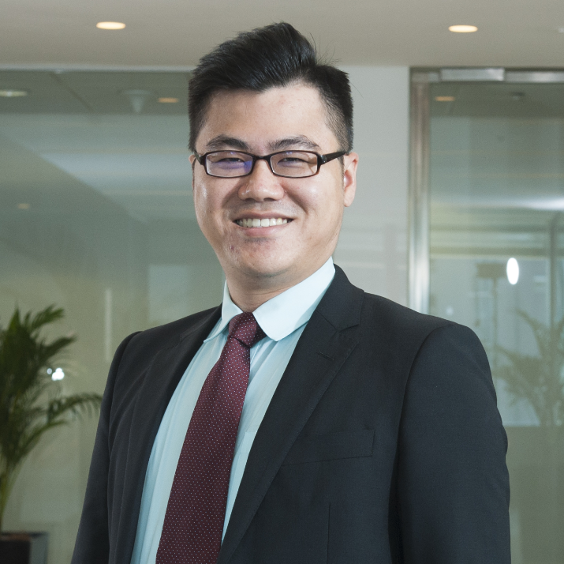
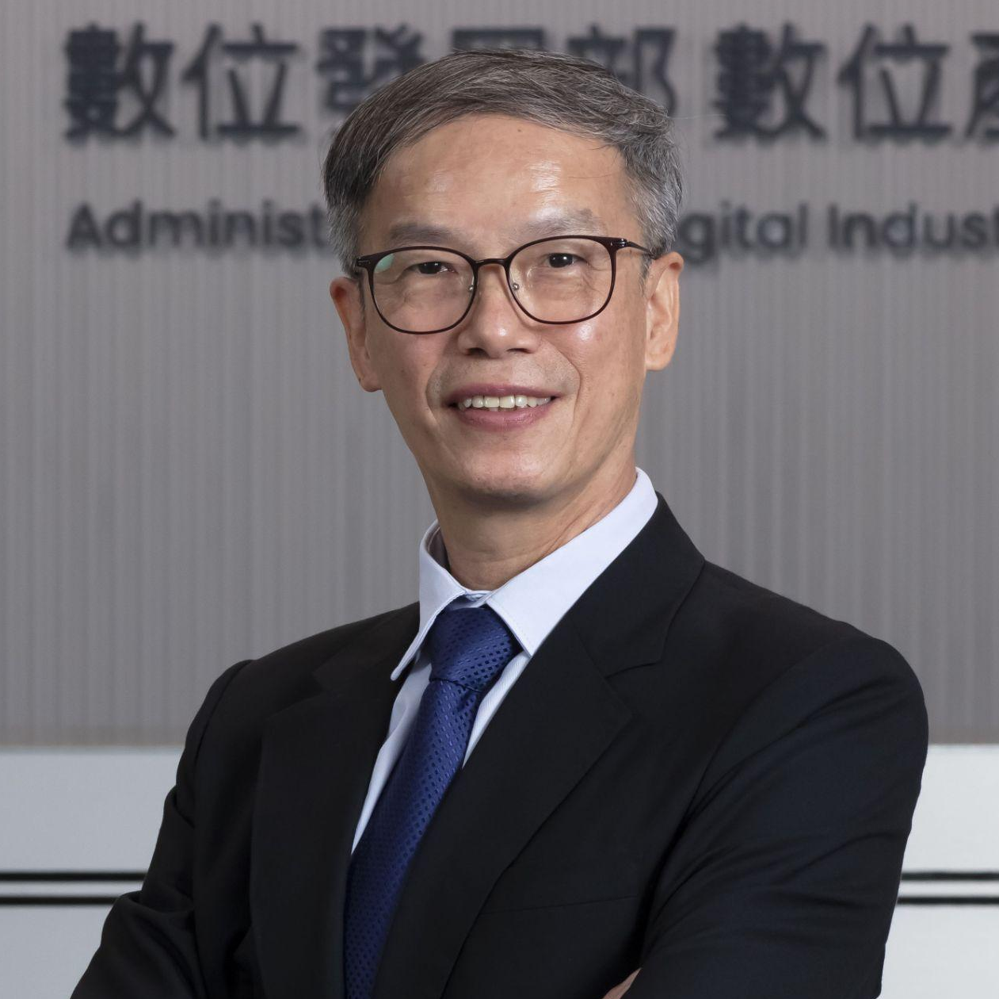
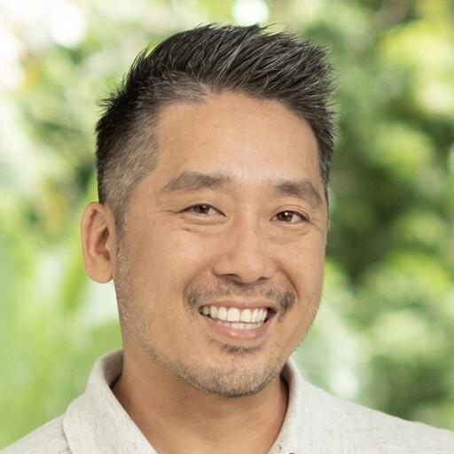
第二輪評審
Lee Chon Cheng
COO Office 總監
Sea
林俊秀
數位發展部數位產業署署長
Jon Sugihara
亞太區技術執行總監
OpenAI

Slide 15
恭喜完成開發！

Slide 16
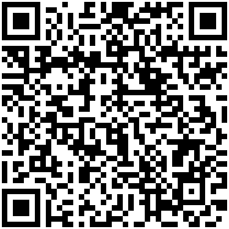
回饋表單

